Slide 1
ARQUIETECTURA x86
Steven Cuellar Justiniano

Slide 2



Introducción a la arquitectura de computadoras
Importancia: La arquitectura de computadoras es fundamental ya que permite la ejecución de operaciones complejas y grandes volúmenes de datos importantes para el desarrollo de tecnologías mas avanzadas como la IA.
Definición: La arquitectura de computadoras se refiere al diseño y organización de los componentes hardware y software que permiten a una computadora operar y seguir instrucciones optimizando al máximo los recursos
Objetivos: Explorar los modelos de Von Neumman y Harvard, así como presentar un simulador interactivo que ilustre estos conceptos, permitiendo una compresión más profunda de la arquitectura de computadoras

Slide 3



Marco teórico: Conceptos clave Historia y Modelos de Arquitectura
Modelo de Von Neumman: El modelo de Von Neumman propone una arquitectura con una memoria física unificada que almacena tanto instrucciones como datos, Este enfoque ha influido en la mayoría de computaroas modernas, permitiendo un diseño mas simple y eficiente.
Modelo Harvard: A diferencia del modelo de Von Neumman, el modelo Harvard utiliza memorias separadas para instrucciones y datos, lo que permite un acceso más rápido y eficiente. Este modelo es común en microcontroladores y sistemas de procesamiento digital de señales.
Historia de la arquitectura de computadoras: La historia de la arquitectura de computadoras se remonta a la década de los 80s, con la creación el ENIAC, una de las primeras computadoras electrónicas. Este desarrollo marcó el inicio de una era de innovación tecnológica que ha llevado a la creación de sistemas cada vez mas complejos

Slide 4
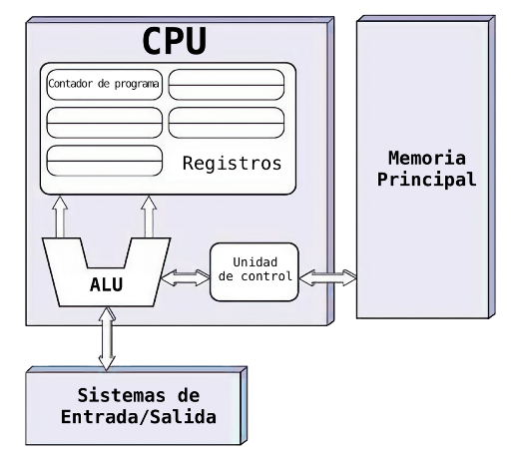
Modelo de Arquitectura de Von Neumman Características: Ventajas y desventajas
Características del modelo: Este modelo consta de una memoria física unificada que almacena tanto instrucciones como datos, Este enfoque ha influido en la mayoría de computadoras modernas, permitiendo un diseño mas simple y eficiente
Ventajas: Simplicidad de diseño, que facilita la programación, y su eficiencia en el uso de recursos, permitiendo un desarrollo más ágil de software.
Desventajas: Este modelo presenta una gran limitante conocido como el cuello de botella de Von Neumman que limita la velocidad de procesamiento. Esto debido a que solo cuenta con una única memoria y un único bus para instrucciones y datos, lo que al mismo desemboca en menor paralelismo

Slide 5
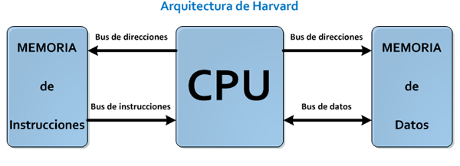
Modelo de Arquitectura de Harvard Características: Ventajas y desventajas
Características del modelo: Este modelo se caracteriza por tener memorias separadas, para instrucciones y datos, lo que permite acceso simultaneo y eficiente, así como buses independientes para cada tipo de memoria.
Ventajas: Las ventajas de este modelo radica en su mayor rendimiento en accesos paralelos y mejor seguridad al separar los datos e instrucciones.
Desventajas: Sin embargo, el costo de implementación es muy alto, así como menor flexibilidad en la modificación de sus programas lo que puede limitar su aplicabilidad.

Slide 6
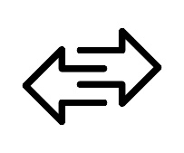

Comparativa entre ambos modelos
Diferencias en gestión de memoria
El modelo de Von Neumman es mas versátil, permitiendo mayor flexibilidad en la programación, mientras que el modelo Harvard es ma eficiente y rápido debido a su acceso en paralelo de las memorias
Aplicaciones típicas
Las computadoras de propósito general suelen basarse en el modelo de Von Neumman, mientras que el de Harvard es mas común en sistemas embebidos, donde la eficiencia y el rendimiento son críticos
Tendencias actuales
En la actualidad, muchas arquitecturas modernas son híbridas, combinando elementos de ambos modelos para aprovechar sus respectivas ventajas y adaptarse a las demandas cambiantes de la tegnología.

Slide 7


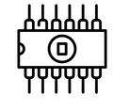
Componentes comunes en arquitecturas X86 Evolución y funcionalidades
Componentes Clave
Los componentes fundamentales de las arquitecturas x86 incluyen CPU, registros, ALU, RAM y sistemas de memorias avanzados como memoria virtual y memorias caché, que trabajan en conjunto para ejecutar las instrucciones de manera eficiente
Funcionalidades
Entre las funcionalidades destacadas de la arquitectura x86 se encuentra el pipelining, la ejecución fuera de orden y el soporte para memoria virtual, que mejoran significativamente el rendimiento del sistema
Evolución de x86
La arquitectura x86 se basa en el modelo de Von Neumman y ha evolucionado para incorporar extensiones modernas, que permiten una mayor complejidad en las instrucciones y un mejor rendimiento

Slide 8
MEMORIAS
MEMORIA VIRTUAL
Sistema que simula que cada programa tiene su propia memoria continua.Combina RAM + disco duro (swap).La MMU traduce direcciones virtuales físicas.
Ventaja: permite ejecutar programas grandes aunque la RAM sea limitada.
POLÍTICAS
- LRU (Least Recently Used): reemplaza el dato menos usado recientemente.
- FIFO (First In, First Out): reemplaza el dato más antiguo.
- LFU (Least Frequently Used): reemplaza el dato menos usado en cantidad.Random: reemplaza un dato al azar.
CACHÉ
Jerarquía:
-Registros ultra rápidos
-Dentro de la CPU.Caché L1, L2, L3 velocidad alta, tamaño moderado.
-RAM más lenta, más grande.
Disco / Swap muy lento, mucho espacio.

Slide 9
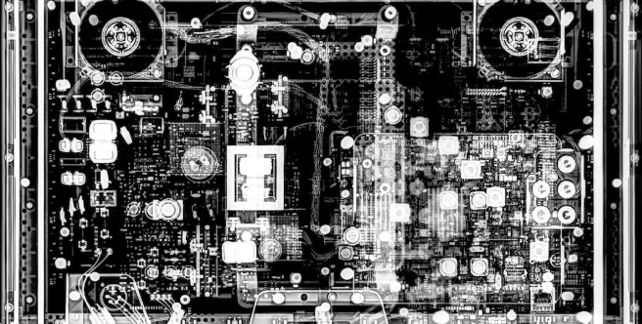
Conclusiones y futuras direcciones Reflexiones sobre la arquitectura de computadoras
Evolución de la arquitectura de computadoras: La evolución de la arquitectura de computadoras ha sido notable, desde los modelos pioneros hasta arquitecturas avanzadas como x86, que han transformado la forma en que interactuamos con la tecnología.
Relevancia del simulador: El simulador interactivo desarrolla y refuerza conceptos clave de la arquitectura y optimización, facilitando la comprensión de temas complejos como la memoria virtual y el manejo de cachés.
Perspectivas futuras: Las perspectivas futuras en la arquitectura de computadoras incluyen avances en IA y computación cuántica para satisface las demandas tecnológicas del mundo moderno

Slide 10
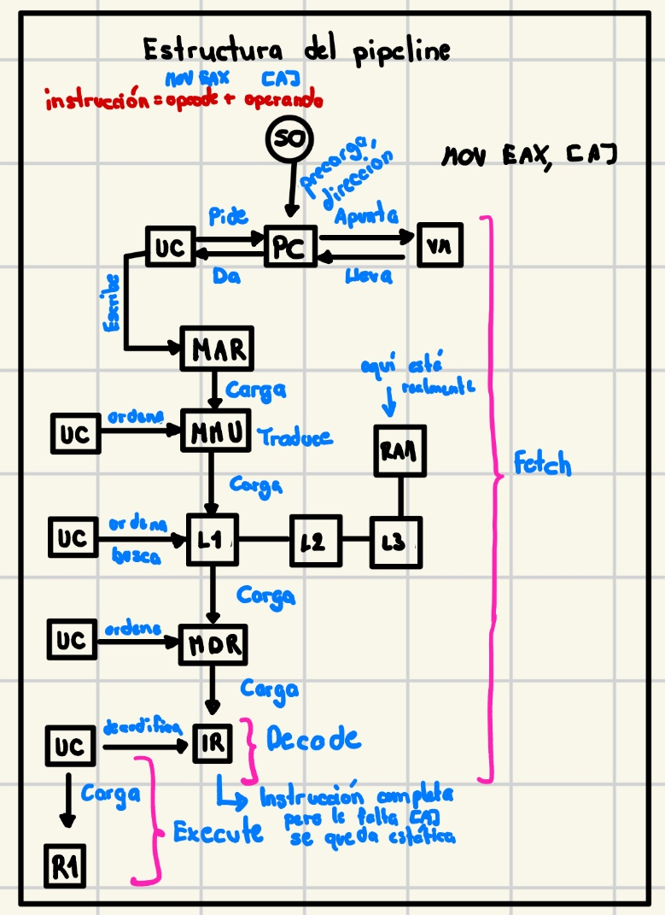
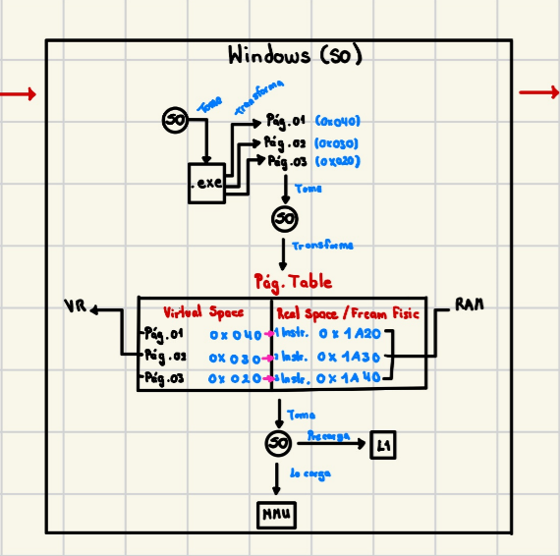
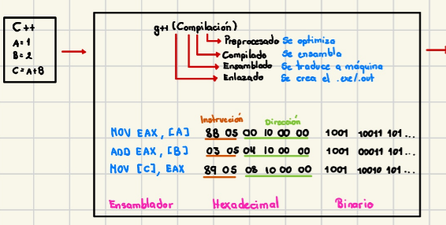
Esquematización del flujo de la arquitectura x86
1
2
3

Slide 11
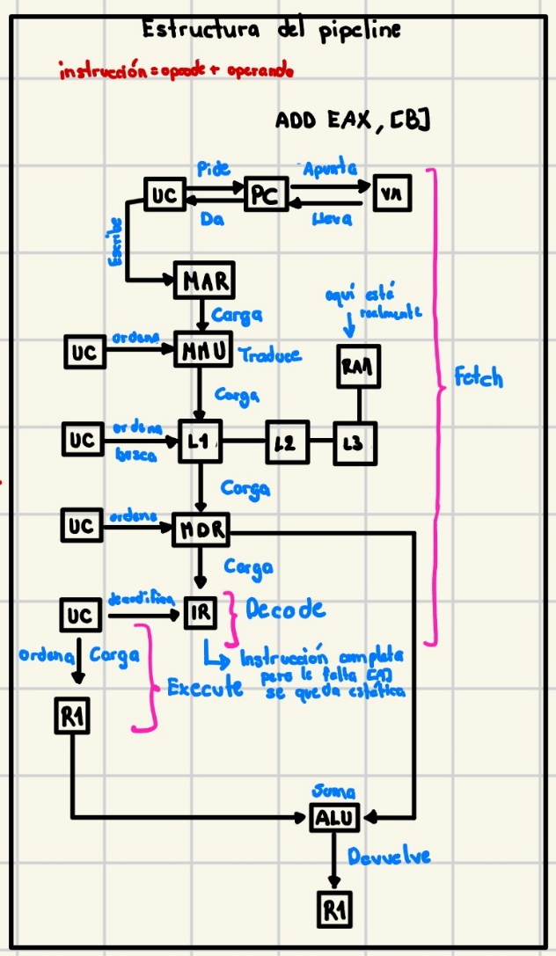
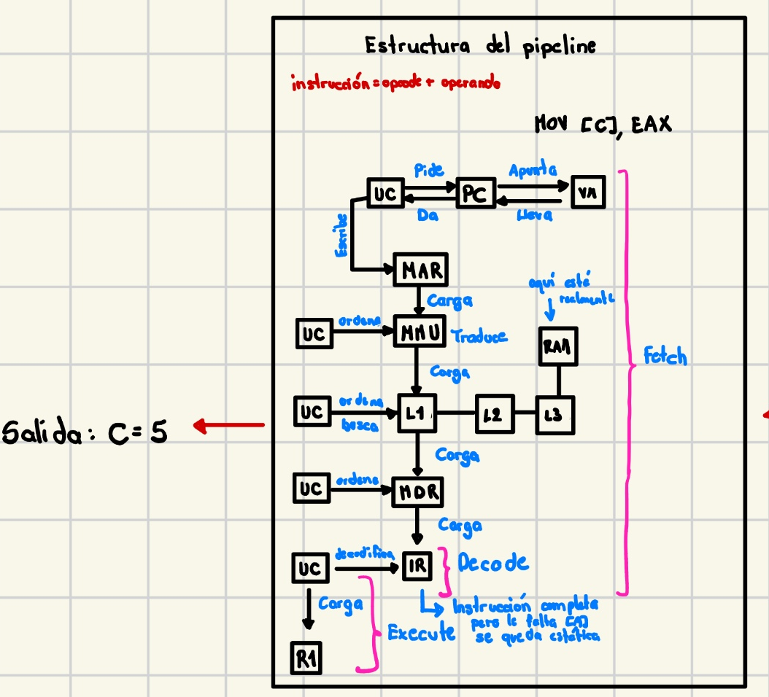
4
5

Slide 12
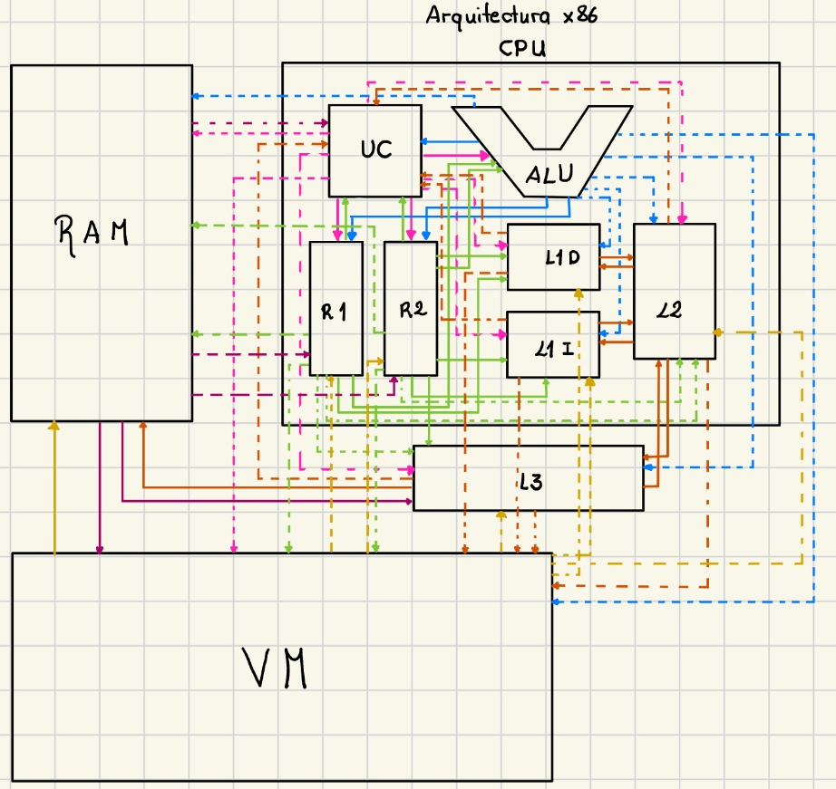

Slide 13
GRACIAS

